Slide 1
МБОУ «Забузанская СОШ» им. Тутченко Е.П. Новогодний утренник «Здравствуй праздник Новый год!»

Slide 2
С Новым годом поздравляем И больших и малышей. Счастья всем, добра желаем И морозных ясных дней! Пусть звучит сегодня в зале Ваш веселый, звонкий смех. С Новым годом поздравляем С новым счастьем Всех, всех, всех!!!

Slide 3
Дети у новогодней елочки

Slide 4
Нашу елку до макушки Наряжали все подряд. Вот игрушки и хлопушки, Вот шары на ней висят. Здравствуй, гостья дорогая! Ты нарядна и светла, Целый год тебя мы ждали, Наконец-то, ты пришла! Будем весело плясать, Будем песни распевать, Чтобы елка захотела В гости к нам прийти опять.

Slide 5
В праздник елки новогодней сказка не кончается, И под елочкой сегодня сказка начинается

Slide 6
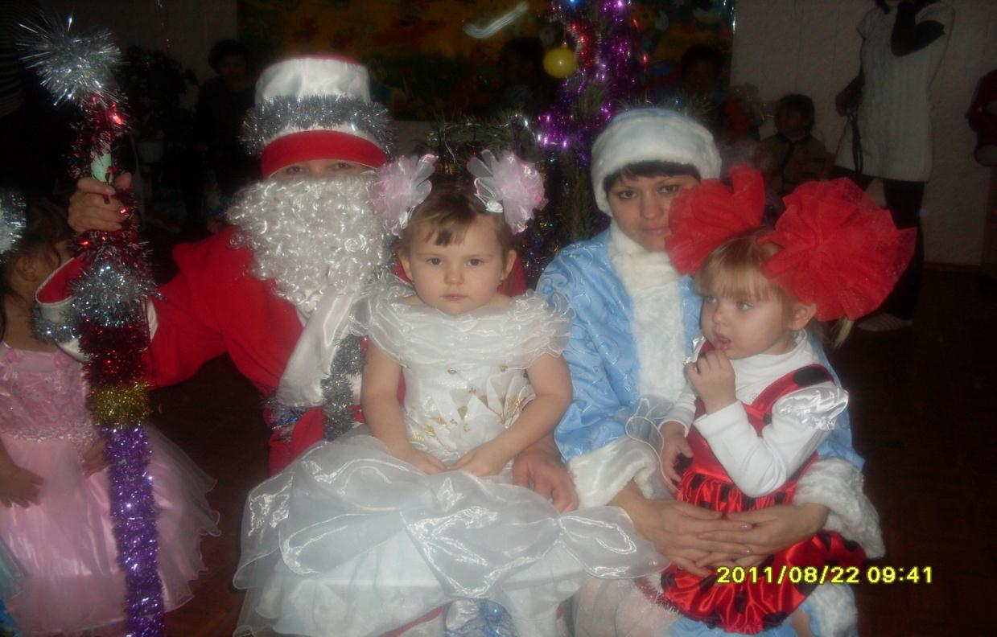
Появление на утреннике одного из главных героев – Снегурочки и деда Мороза

Slide 7
В праздник елки новогодней сказка не кончается, в праздник елки новогодней чудеса встречаются

Slide 8
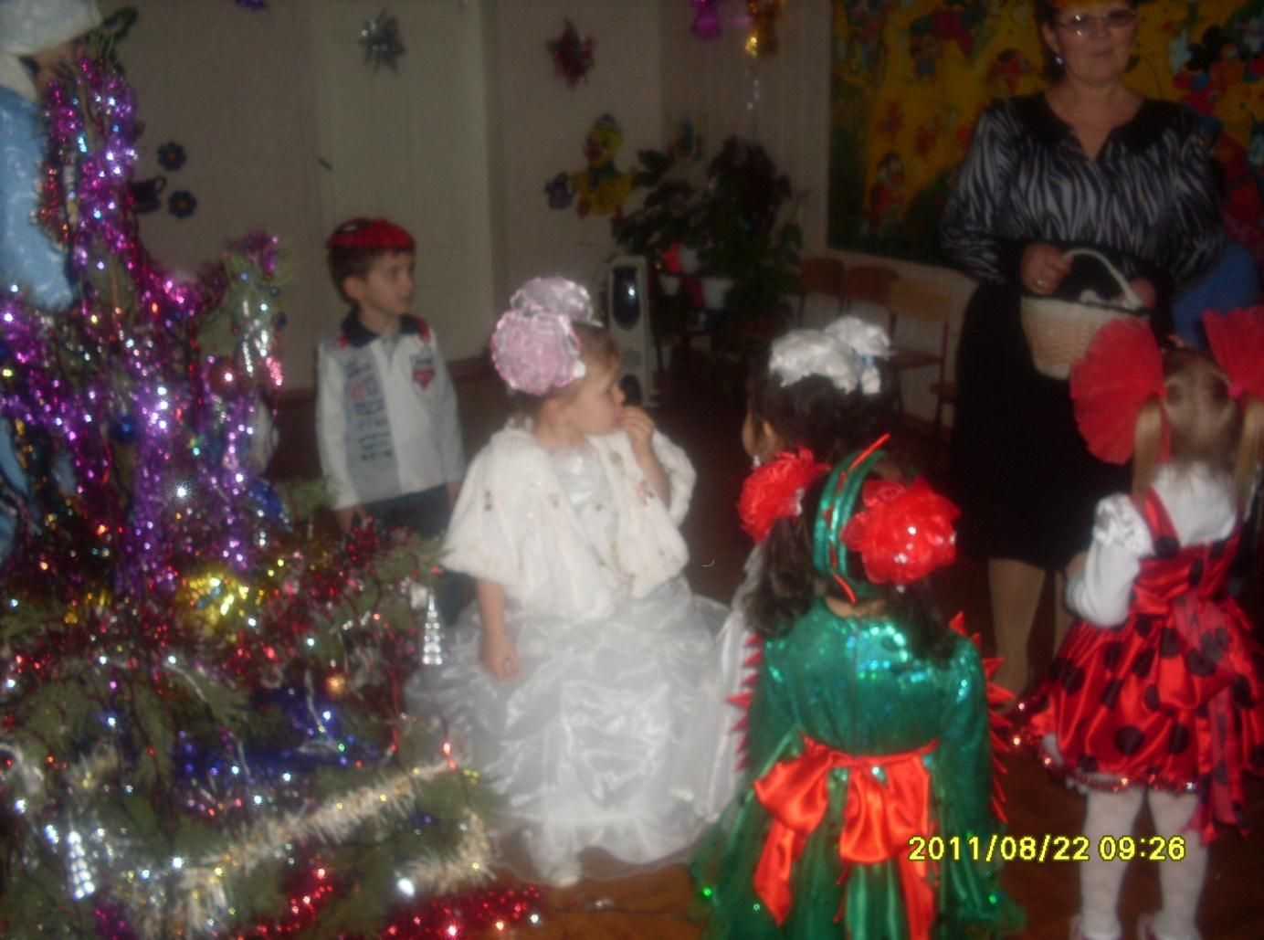

Slide 9
Дед Мороз и Снегурочка раздают подарки детям

Slide 10
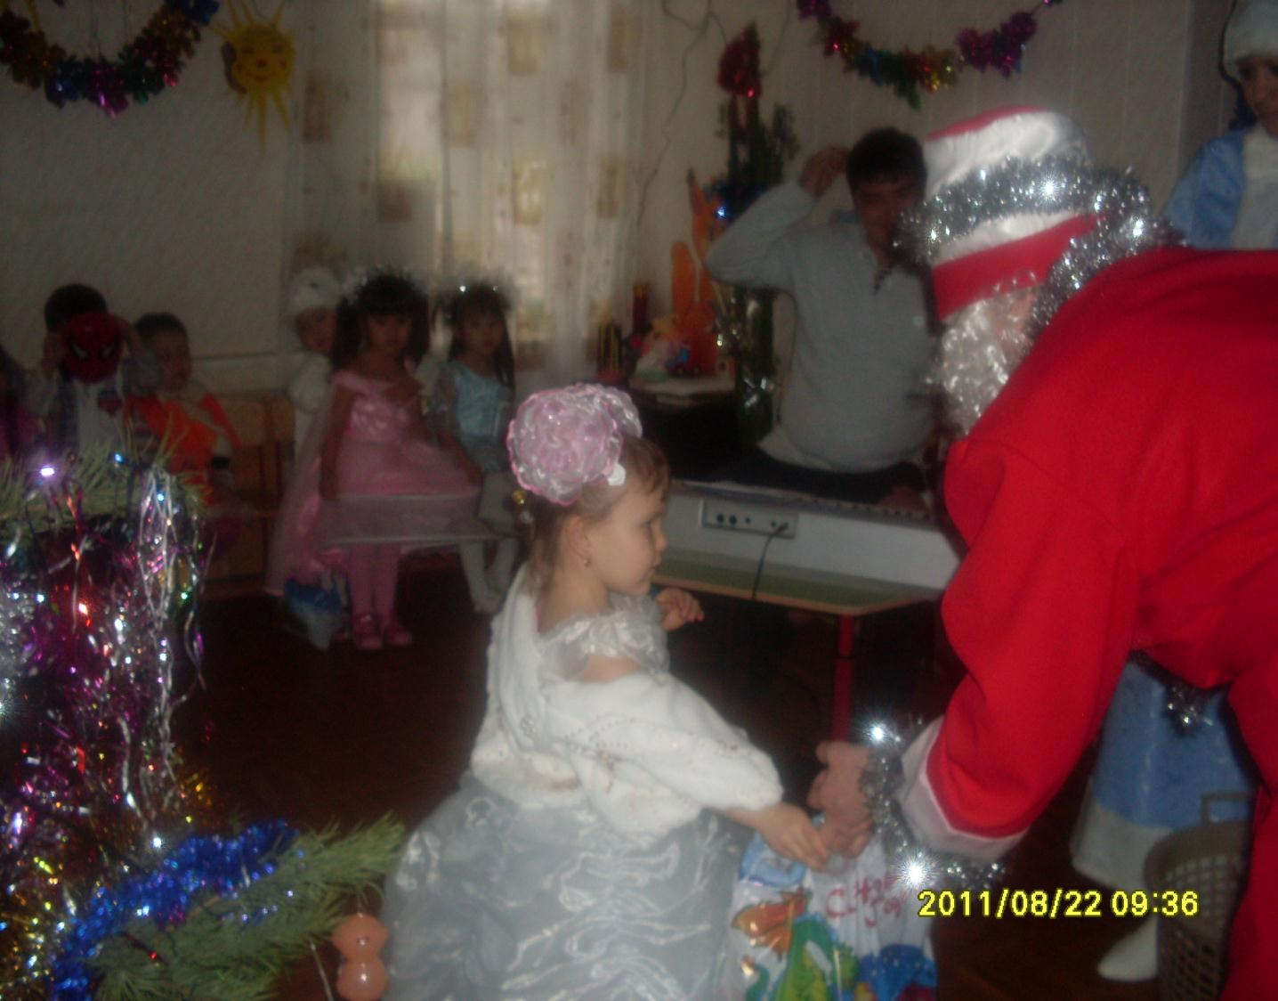

Slide 11
Спасибо за внимание! Воспитатель: II младшей группы Стулова Н.В.

